Slide 1
APPLICAZIONE DELLA DECOMPOSIZIONE IN VALORI SINGOLARI ALLE RETI NEURALI
Giacomo LOMBARDO
Gianvito cognata

Slide 2
Indice:
Introduzione
SVD
Reti Neurali
Applicazione: Dati Multidimensionali
Applicazione: Immagini

Slide 3
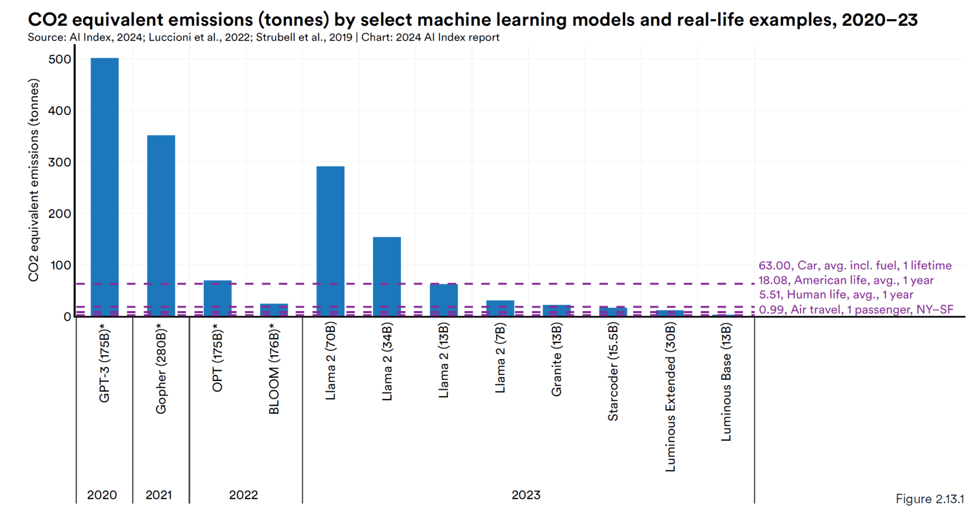
Introduzione
L’obbiettivo di questo progetto è dimostrare l’efficacia della tecnica della decomposizione in valori singolari a dati numerici e ad immagini, utilizzati successivamente per l’addestramento di reti neurali. È infatti noto che per l’addestramento di questi strumenti siano necessarie enormi quantità di dati da memorizzare in grandi datacenter che sono una grande fonte di inquinamento e di consumo energetico.

Slide 4

SVD
La Decomposizione ai Valori Singolari (SVD) è una tecnica fondamentale dell'algebra lineare che consente di scomporre una matrice 𝐴 in tre componenti:
$$A=UΣV^{T}$$
dove U e V sono matrici ortogonali, e $Σ$è una matrice diagonale contenente i valori singolari lungo la diagonale principale. Questi valori, ordinati in ordine decrescente, rappresentano le radici quadrate degli autovalori della matrice${ A}^{T}A$.

Slide 5

SVD
La SVD permette di esprimere una matrice come una somma pesata di componenti di rango 1:
$$A=\sum_{i=1}^{\text{rank}\left(A\right)}{σ_{i}u_{i}v_{i}^{T}}$$
Nel quale $σ_{i}$ è lo specifico valore singolare, ${\text{mentre} u}_{i}$e $v_{i }$ sono rispettivamente i vettori singolari sinistri e destri. Questa decomposizione evidenzia le proprietà strutturali di una matrice e preserva tutte le informazioni dell'originale. Limitando la sommatoria a k valori singolari non nulli si ottiene una approssimazione lower rank della matrice A.

Slide 6
Algoritmo DI CALCOLO SVD
Abbiamo scelto di utilizzare l’implementazione dell’algoritmo di Golub-Kahan. Si basa su una fase iniziale di bidiagonalizzazione della matrice con l’utilizzo di matrici di Householder, e su una successiva fase di iterazioni QR che sono volte a produrre le tre matrici finali della decomposizione.
Matrice originale -> Matrice bidiagonale superiore -> Iterazioni QR -> SVD

Slide 7
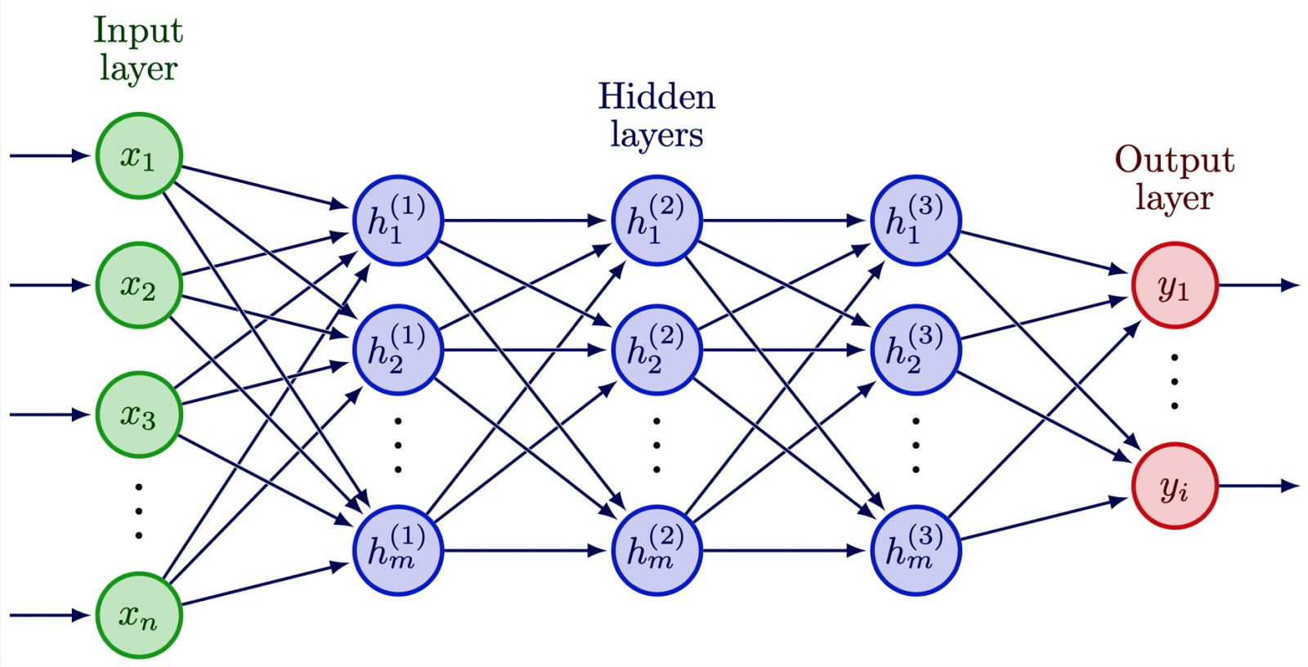
Reti neurali
Le reti neurali artificiali (ANN, Artificial Neural Networks) sono modelli computazionali ispirati al funzionamento del cervello umano. Sono costituite da nodi, chiamati neuroni, organizzati in strati: uno di input, uno o più strati nascosti e uno di output. Ogni neurone riceve un vettore di input, lo combina linearmente attraverso pesi e bias, e applica una funzione di attivazione non lineare, come ReLU (Rectified Linear Unit) o Sigmoide, per produrre un output.

Slide 8
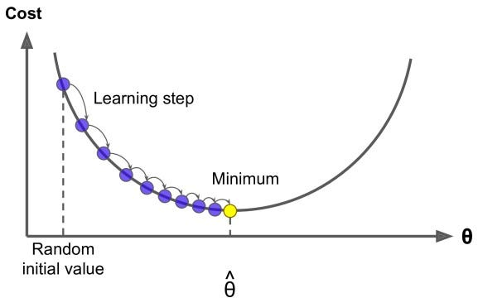
Reti neurali
Le reti neurali possono essere a singolo strato, adatte a problemi semplici, o multistrato (MLP, Multi-Layer Perceptron), che possono approssimare funzioni complesse grazie alla loro struttura gerarchica. Il processo di addestramento ottimizza i parametri dei neuroni minimizzando l’errore tra l’output previsto e quello reale attraverso tecniche come la retropropagazione (backpropagation) e metodi di ottimizzazione come l’Adam o il Gradient Descent.

Slide 9
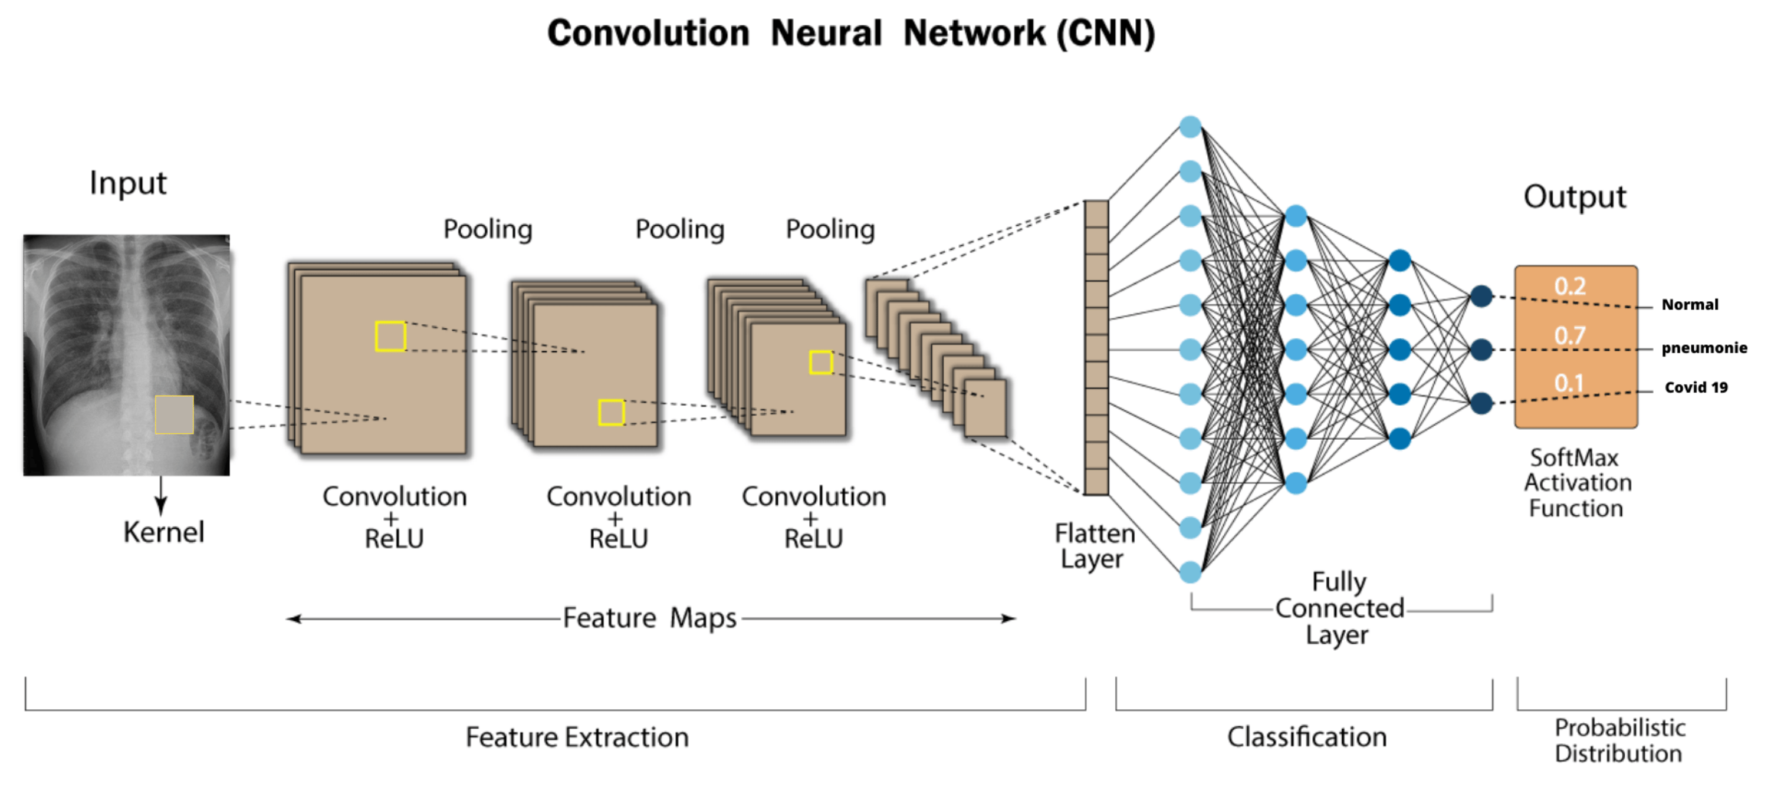
Reti neurali COnVOLUZIONALI
Le reti neurali convoluzionali sono progettate per elaborare dati strutturati come immagini. Utilizzano livelli convoluzionali per estrarre caratteristiche locali, come bordi e forme, e strati di pooling per ridurre la dimensionalità mantenendo le informazioni essenziali. Le funzioni di attivazione non lineari, come la ReLU, mentre gli strati completamente connessi combinano le caratteristiche estratte per produrre l’output finale. Grazie a questa architettura, le CNN sono essenziali per compiti come il riconoscimento delle immagini e la visione artificiale.

Slide 10
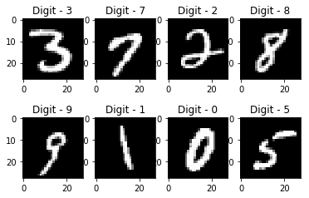
APPLICAZIONE: DATI MULTIDIMENSIONALi
In questo primo caso di applicazione lavoriamo con il dataset «Optical Recognition of Handwritten Digits», che contiene bitmap 8x8 di cifre scritte a mano. Inizialmente, una rete neurale è addestrata utilizzando tutte le 64 caratteristiche originali, raggiungendo un’accuratezza del 97,86% sui dati di test. Successivamente, la dimensionalità è ridotta utilizzando la SVD, selezionando un numero decrescente di valori singolari (32, 16, 8 e 4).

Slide 11
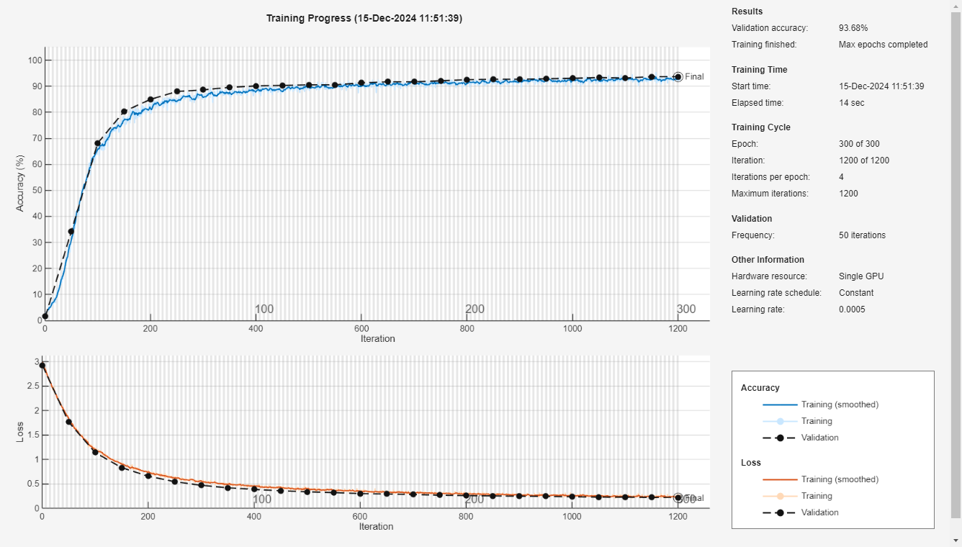
APPLICAZIONE: DATI MULTIDIMENSIONALi
Con 32 e 16 caratteristiche, la rete mantiene un’accuratezza rispettivamente del 97,86% e 97,95%, dimostrando che l’informazione principale è preservata. Tuttavia, con 8 e 4 caratteristiche, l’accuratezza scende rispettivamente al 93,68% e al 79,00%, evidenziando una perdita significativa di informazione. Questo esempio dimostra come la SVD possa ridurre la dimensionalità dei dati mantenendo prestazioni elevate, fino a un certo limite.

Slide 12
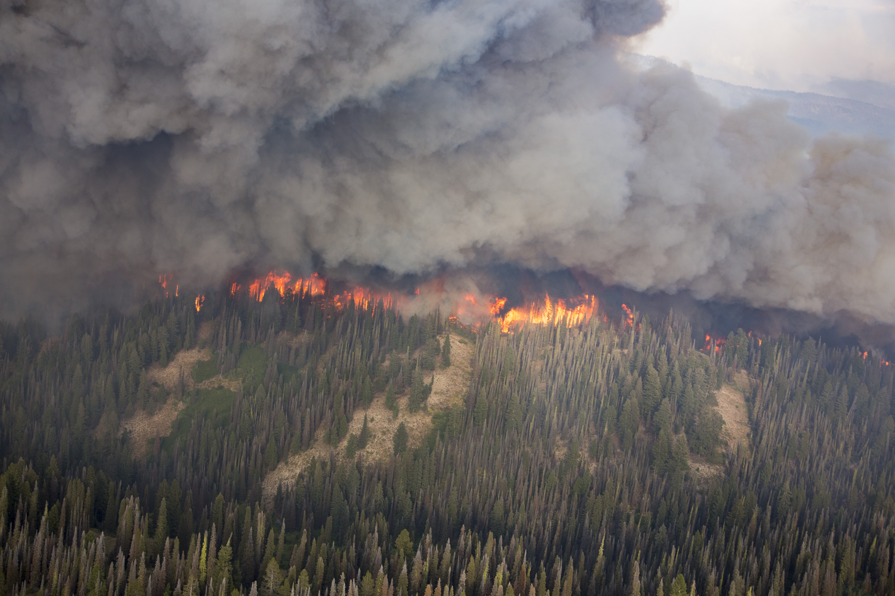

APPLICAZIONE: IMMAGINI
L’applicazione della SVD al dataset di immagini riguarda la classificazione binaria della presenza di incendi, utilizzando la rete convoluzionale ResNet18, pre-addestrata su ImageNet. Il dataset comprende due classi: "fire" (477 immagini) e "no-fire" (991 immagini). Le immagini sono state preprocessate ridimensionandole a 224x224 pixel, formato richiesto dalla rete, e bilanciate tramite oversampling, replicando casualmente le immagini della classe "fire" per uguagliare il numero di campioni della classe "no-fire". Inoltre, sono state applicate tecniche di data augmentation come traslazioni (±30 pixel), rotazioni (±30°) e riflessioni orizzontali per aumentare la variabilità del dataset e migliorare la generalizzazione del modello.

Slide 13
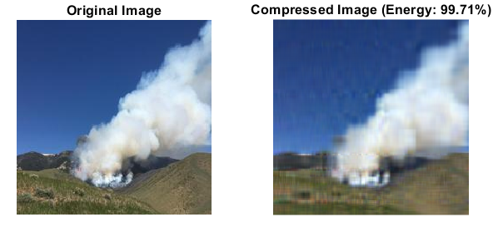
APPLICAZIONE: IMMAGINI
La rete è stata inizialmente addestrata sulle immagini originali utilizzando il transfer learning, congelando i pesi dei layer convoluzionali pre-addestrati e modificando solo l’ultimo layer per adattarlo alla classificazione binaria. Successivamente, è stata applicata la SVD alle immagini per ridurne la dimensionalità, mantenendo solo i valori singolari più significativi. Questo ha permesso di comprimere i dati, riducendo la complessità computazionale necessaria per l’addestramento, pur mantenendo un’elevata accuratezza fino a un certo livello di compressione.

Slide 14
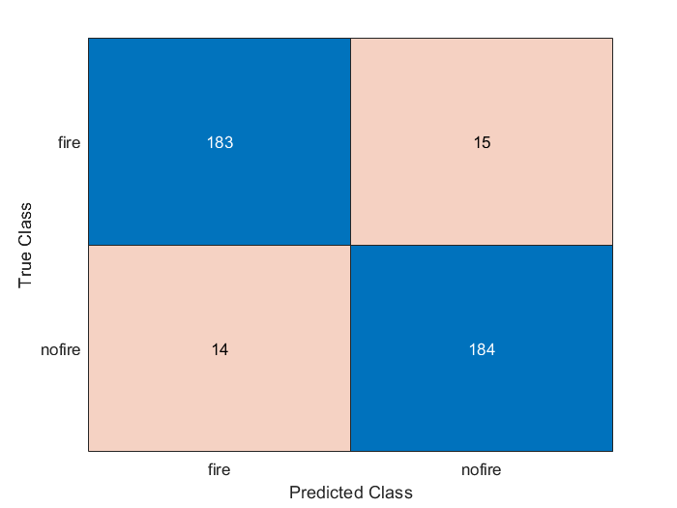
APPLICAZIONE: IMMAGINI
Con tutte le caratteristiche (immagini originali), la rete ha raggiunto un’accuratezza elevata, dimostrando l’efficacia del preprocessing e della rete ResNet18. Con 112 valori singolari, la qualità dell’approssimazione è rimasta molto alta, e l’accuratezza del modello non ha subito variazioni significative rispetto al caso originale. Con 56 valori singolari, si è osservata una leggera riduzione della qualità, ma l’accuratezza del modello è rimasta comunque elevata, dimostrando che la maggior parte delle informazioni rilevanti è ancora presente nei dati compressi.

Slide 15
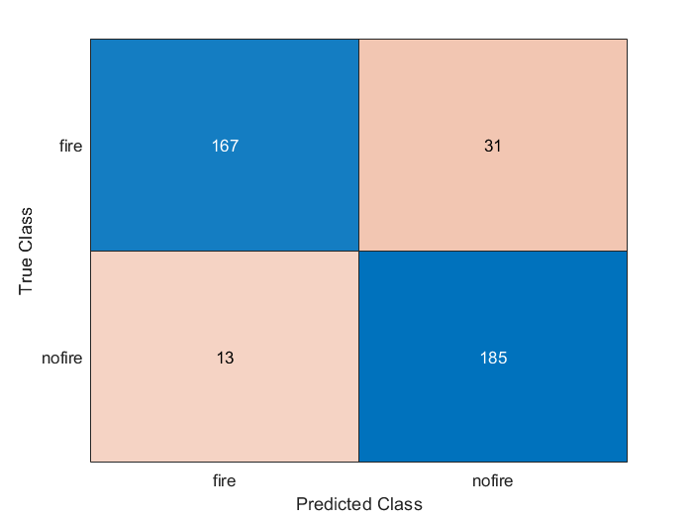
APPLICAZIONE: IMMAGINI
Con 28 valori singolari, la qualità dell’approssimazione è diminuita ulteriormente, e l’accuratezza del modello ha subito un calo più marcato, evidenziando una perdita di informazione significativa. Con 14 valori singolari, la compressione ha portato a una qualità molto bassa, e l’accuratezza è diminuita, ma nonostante ciò si è mantenuta comunque piuttosto elevata, raggiungendo quasi il 90%.

Slide 16
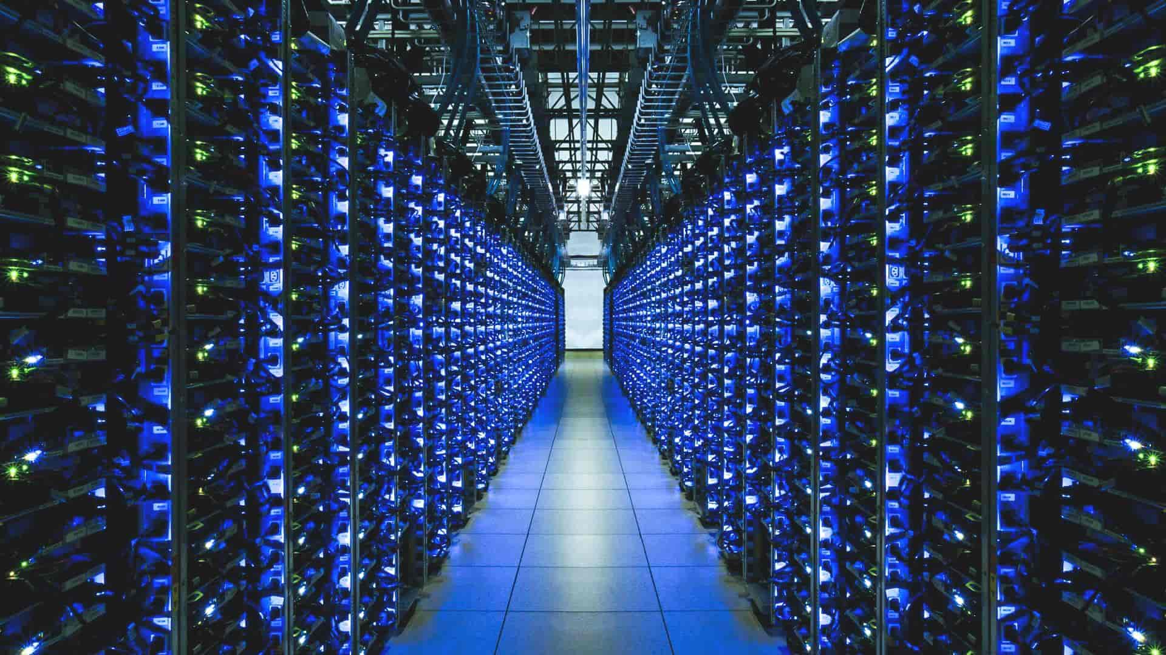
Conclusioni
Questo esperimento dimostra che la SVD è uno strumento efficace per ridurre la dimensionalità dei dati, consentendo di bilanciare il compromesso tra risparmio computazionale e accuratezza del modello. Tuttavia, è fondamentale scegliere un livello di compressione adeguato per evitare di compromettere le prestazioni.

